Slide 1

Το Εικονογραφημένο Βιβλίο στην Προσχολική Εκπαίδευση
Ενότητα 4.8: Μόδα και Εικονογραφημένο Βιβλίο
Αγγελική Γιαννικοπούλου
Τμήμα Εκπαίδευσης και Αγωγής στην Προσχολική Ηλικία (ΤΕΑΠΗ)

Slide 2
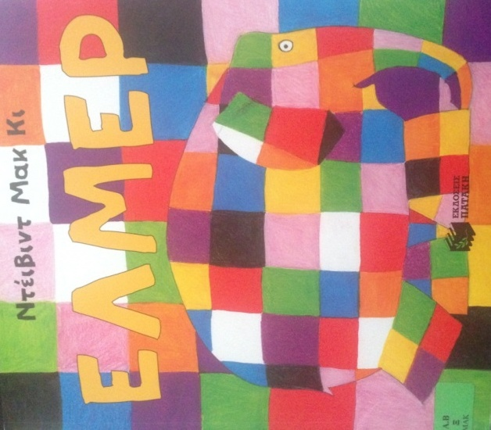
Διδακτική Πρακτική
Διδακτική πρακτική:
Αθηνά-Δήμητρα Γκιόκα,
Μαργαρίτα-Μαρία Δίζου.
Μόδα εμπνευσμένη από παραμυθικούς ήρωες.
Βιβλίο: : McKee, David. Έλμερ / Ντέιβιντ Μακ Κι · μετάφραση Αθηνά Ανδρουτσοπούλου · εικονογράφηση Ντέιβιντ Μακ Κι. - Αθήνα : Εκδόσεις Πατάκη, 2010.
[1]

Slide 3
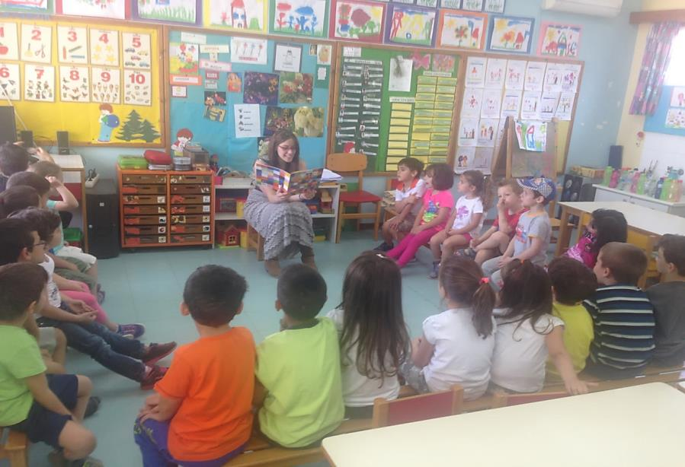
Ανάγνωση του βιβλίου
Διαβάσαμε το βιβλίο «Έλμερ».

Slide 4
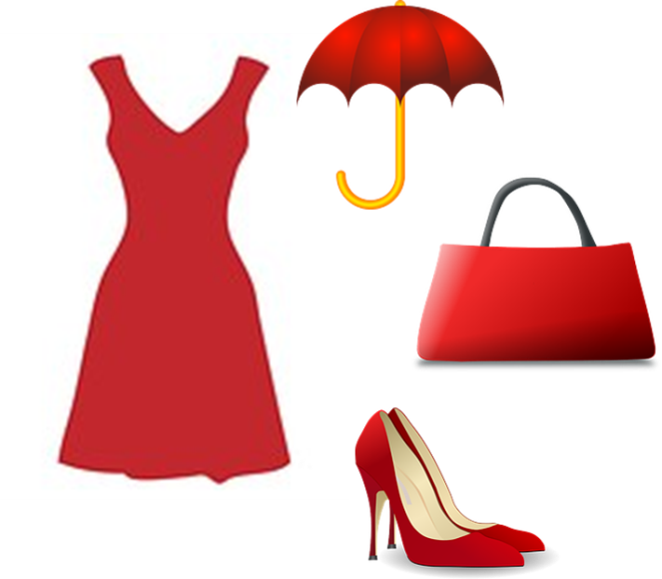
Συζήτηση
Μετά μιλώντας για μόδα ρωτήσαμε τα παιδιά ποια παραμυθική ηρωίδα είχε στο νου του ο σχεδιαστής όταν δημιουργούσε αυτά τα ρούχα.
Τα παιδιά ομόφωνα απάντησαν την «Κοκκινοσκουφίτσα».
[2]

Slide 5
Σειρά ρούχων «Έλμερ» (1/2)
Ας φτιάξουμε μια σειρά ρούχων και αξεσουάρ που να θυμίζει τον Έλμερ. Πώς θα ήταν;
«Πολύχρωμα.»
«Με ό,τι χρώματα υπάρχουν.»
«Με πολύχρωμα τετράγωνα.»
«Πολύ αστεία.»
«Παρδαλά.»
Τα περισσότερα παιδιά ψήφισαν τελικά να χρησιμοποιήσουμε τα χρωματιστά τετράγωνα.

Slide 6
Σειρά ρούχων «Έλμερ» (2/2)
Τι θα περιλαμβάνει η κολεξιόν του Έλμερ;
«Μπλούζα.»
«Σορτσάκι.»
«Φούστα.»
«Παπούτσια.»
«Μαγιώ.»
«Τσάντα.»
«Γυαλιά.»
«Ρολόι.»
«Φουλάρι.»
«Ζώνη.»
«Κορδέλα.»
«Κολιέ.»
«Βραχιόλι.»
«Παπιγιόν.»
«Καπέλο.»
«Σκούφο.»
«Γάντια.»
«Γραβάτα.»

Slide 7
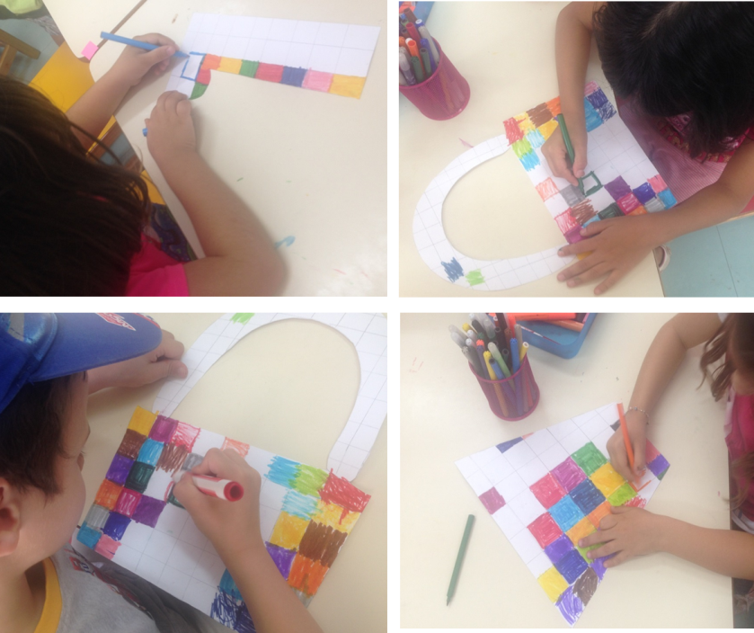
Σχεδιαστές μόδας
Σχεδιαστές μόδας εν δράσει.

Slide 8
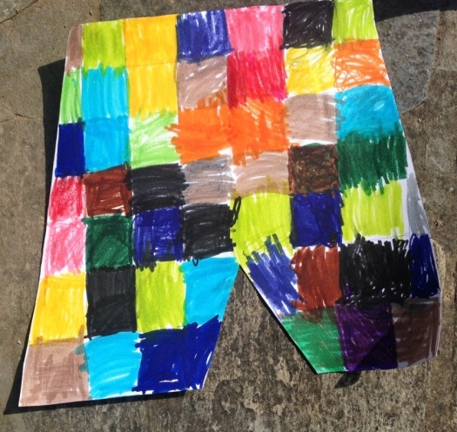
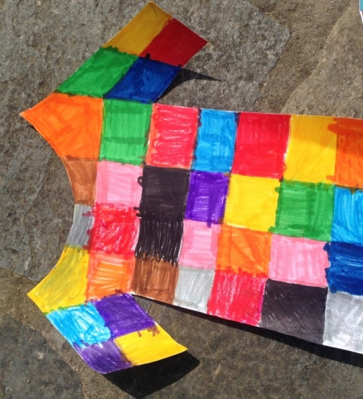
Ρούχα «Έλμερ» (1/9)

Slide 9
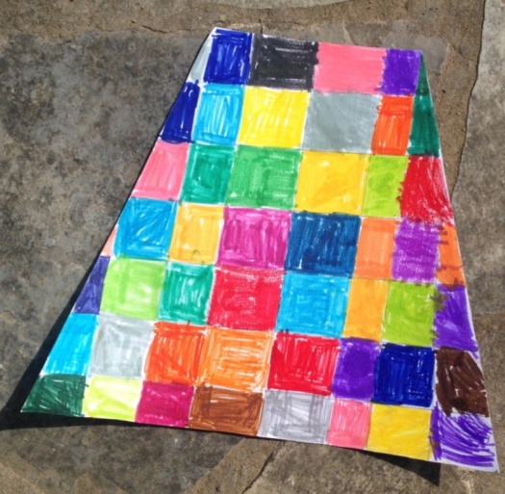
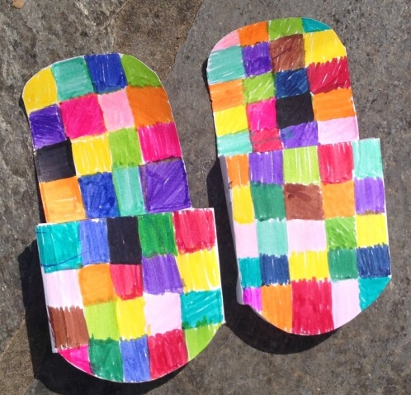
Ρούχα «Έλμερ» (2/9)

Slide 10
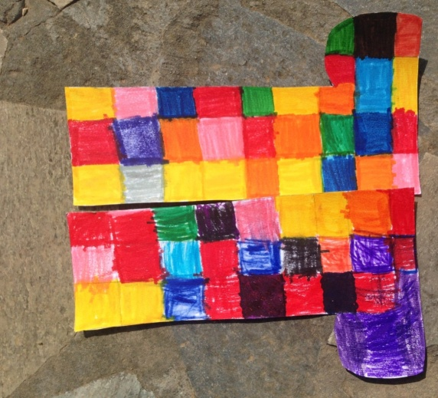
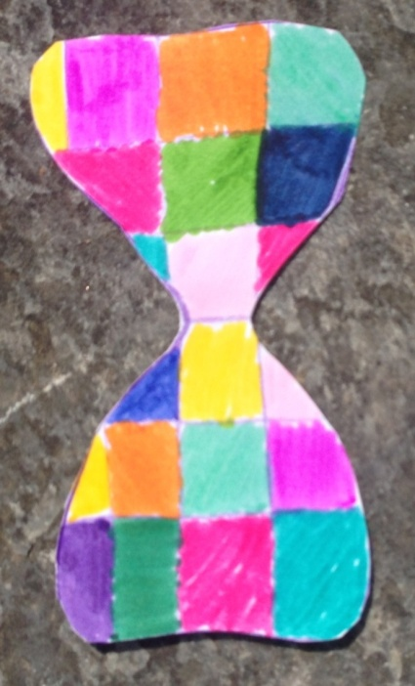
Ρούχα «Έλμερ» (3/9)

Slide 11
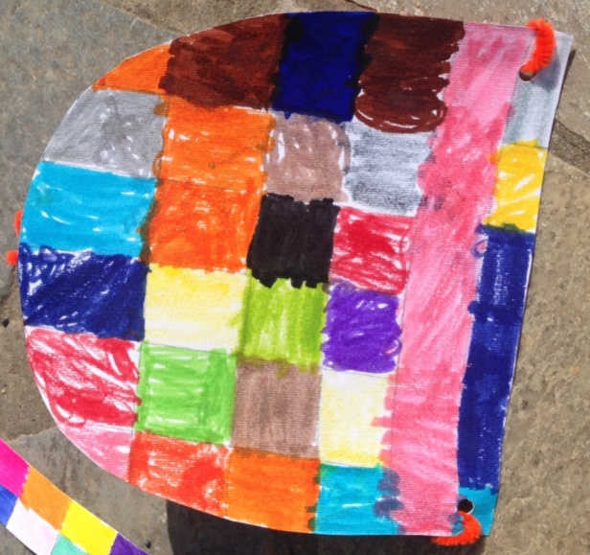
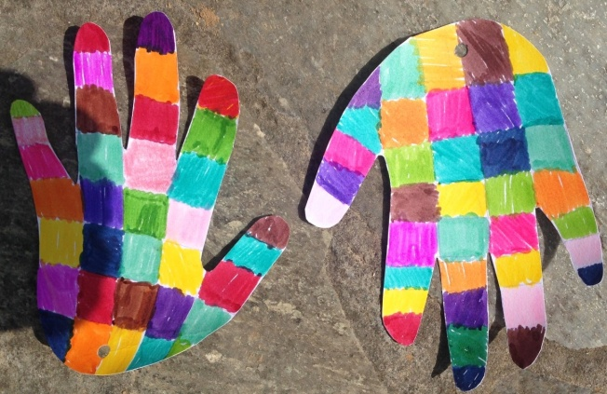
Ρούχα «Έλμερ» (4/9)

Slide 12
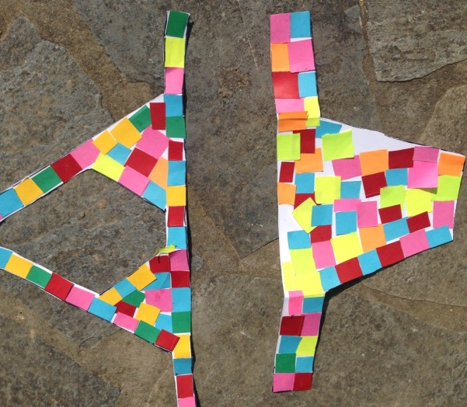
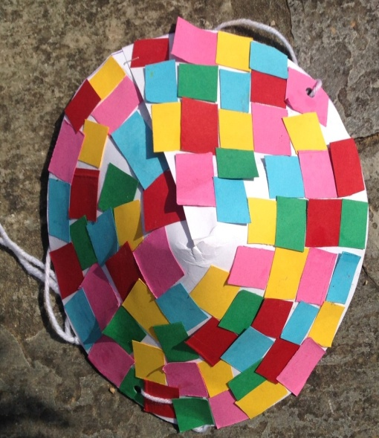
Ρούχα «Έλμερ» (5/9)

Slide 13
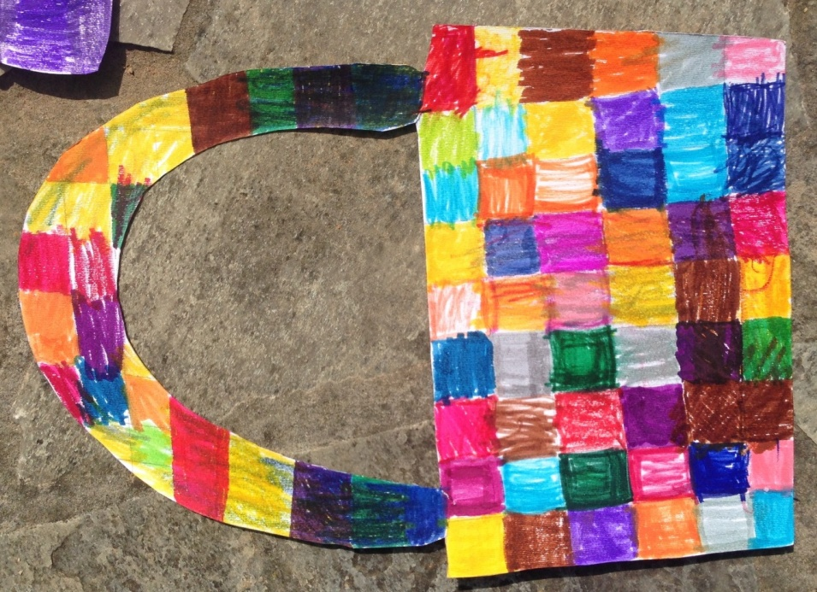
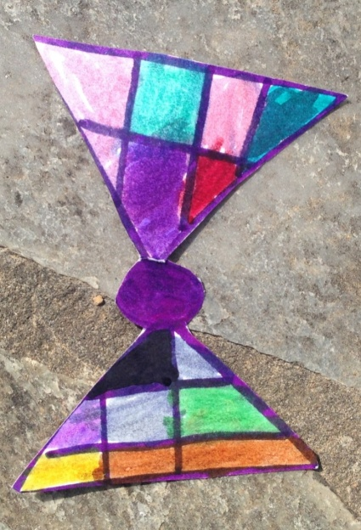
Ρούχα «Έλμερ» (6/9)

Slide 14
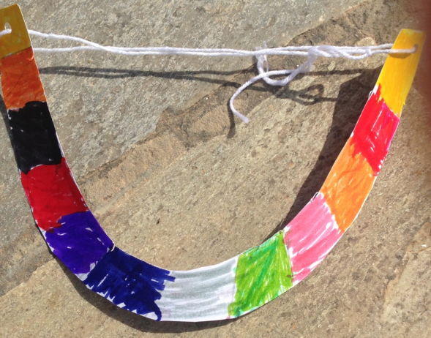
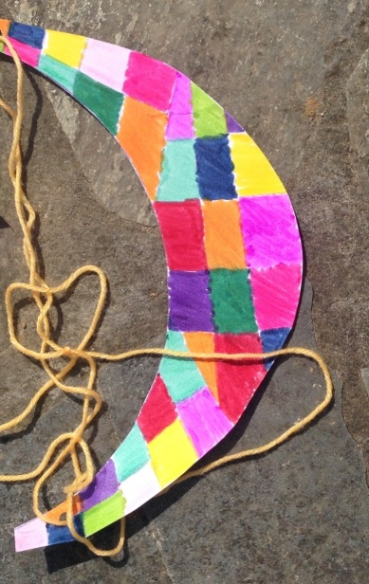
Ρούχα «Έλμερ» (7/9)

Slide 15
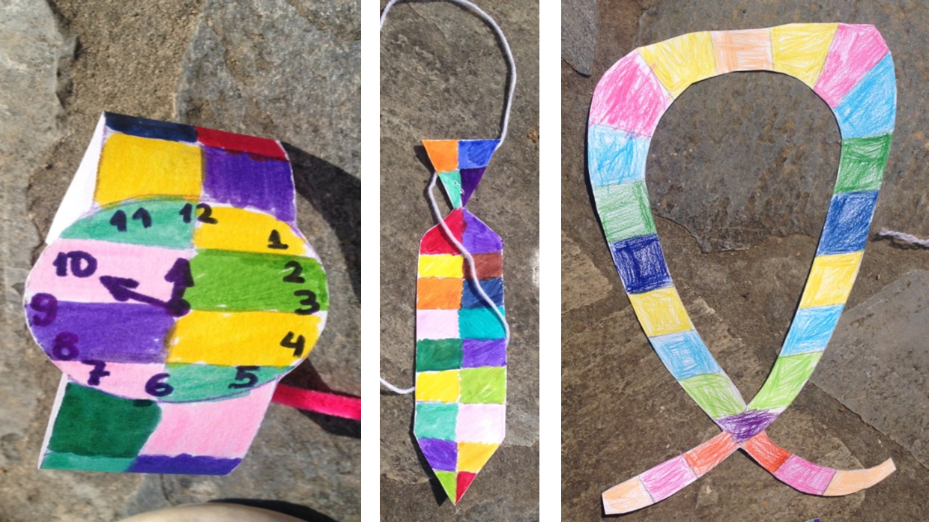
Ρούχα «Έλμερ» (8/9)

Slide 16
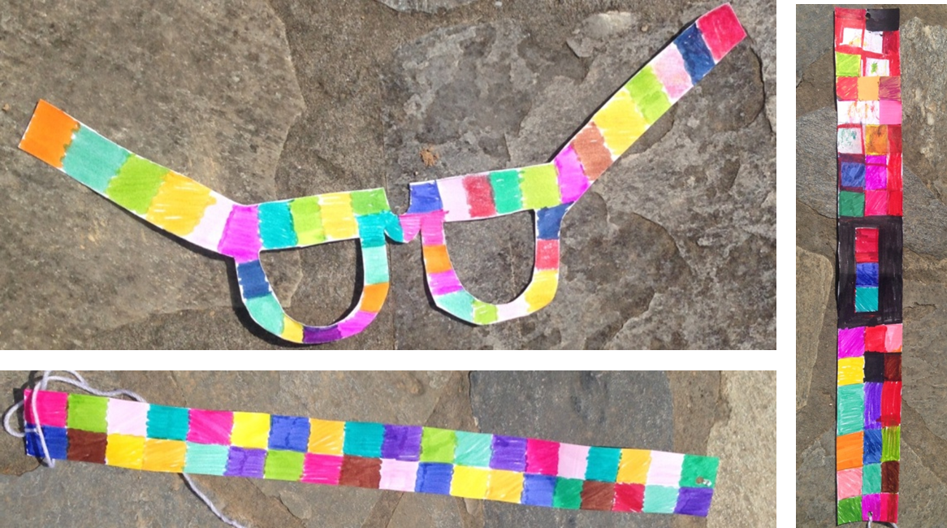
Ρούχα «Έλμερ» (9/9)

Slide 17
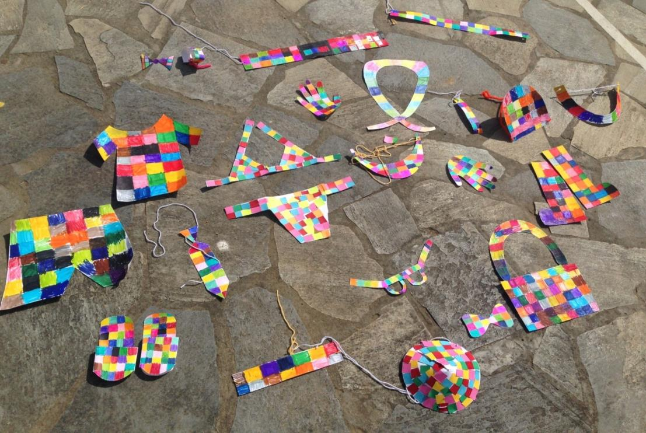
Elmer Collection 2014-2015

Slide 18
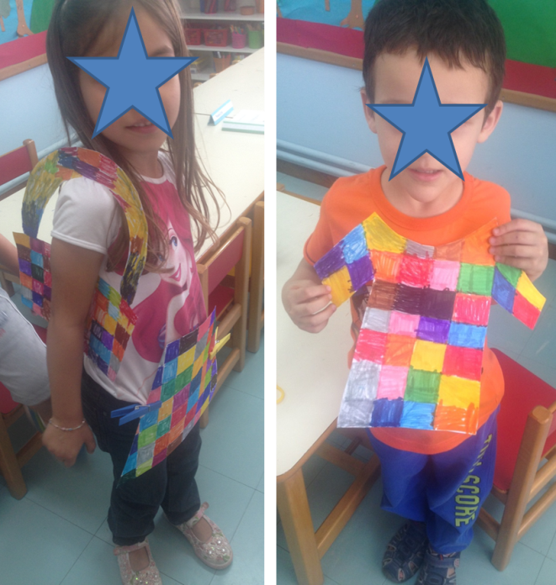
Δοκιμαστήριο
Τα παιδιά διασκέδασαν δοκιμάζοντας τα ρούχα και τα αξεσουάρ που έφτιαξαν. Η πρωτοβουλία τους αυτή μας έδωσε την ιδέα να οργανώσουμε μια παρουσίαση της κολεξιόν του Έλμερ, για την επόμενη μέρα.

Slide 19
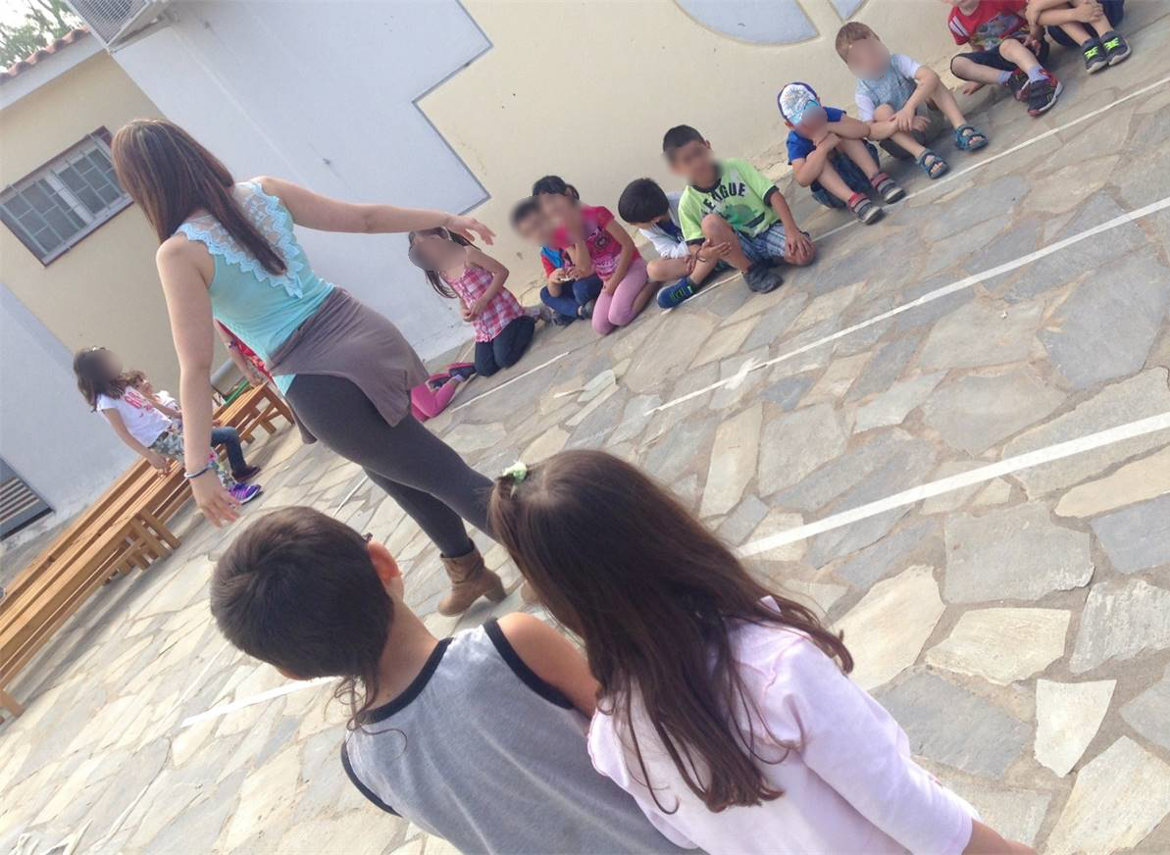
Προετοιμασία για επίδειξη μόδας (1/3)
Παρακολουθήσαμε βίντεο επίδειξης μόδας και δείξαμε στα παιδιά πώς περπατούν σε μια επίδειξη μόδας.

Slide 20
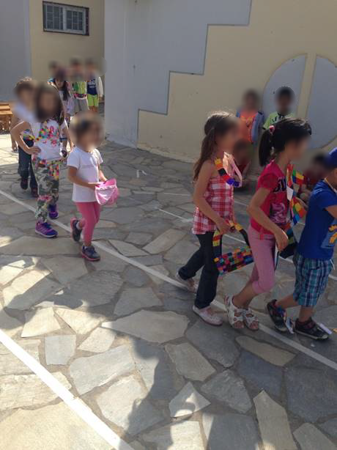
Προετοιμασία για επίδειξη μόδας (2/3)
Μάθαμε και να περπατάμε πάνω στη γραμμή χωρίς να την κοιτάμε. Δεν ήταν πάντα τόσο εύκολο.

Slide 21
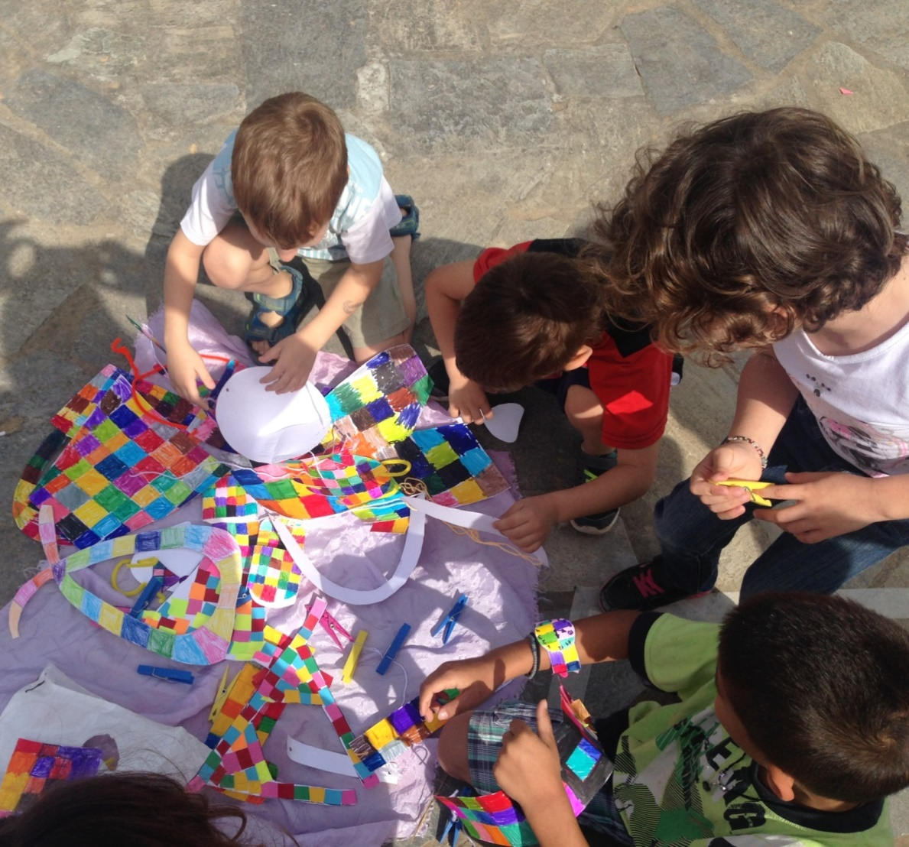
Προετοιμασία για επίδειξη μόδας (3/3)
Κάθε παιδί διάλεξε αυτό που ήθελε να φορέσει.

Slide 22
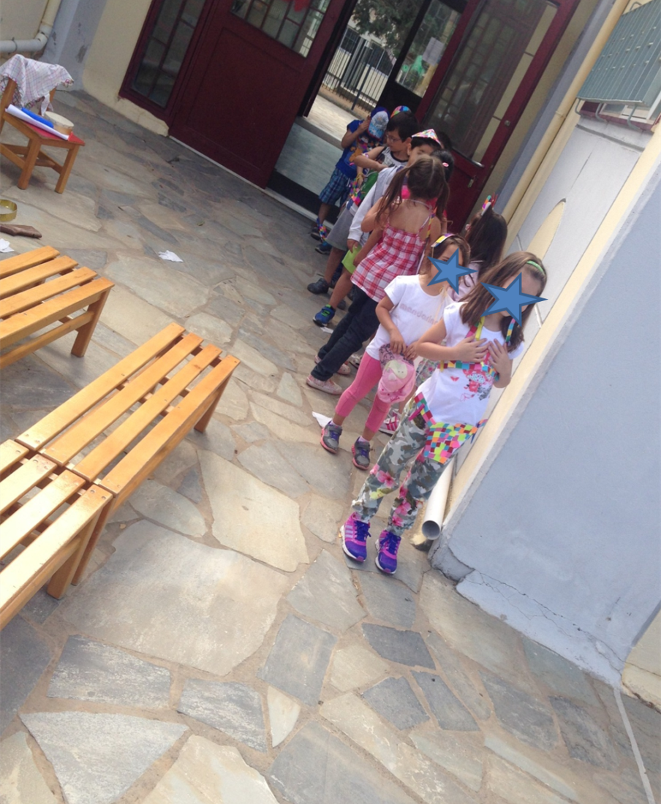
Στα παρασκήνια
Στα παρασκήνια, περιμένοντας να ξεκινήσει η μουσική για να αρχίσει η επίδειξη...

Slide 23

Χρηματοδότηση
Το παρόν εκπαιδευτικό υλικό έχει αναπτυχθεί στο πλαίσιο του εκπαιδευτικού έργου του διδάσκοντα.
Το έργο «Ανοικτά Ακαδημαϊκά Μαθήματα στο Πανεπιστήμιο Αθηνών» έχει χρηματοδοτήσει μόνο την αναδιαμόρφωση του εκπαιδευτικού υλικού.
Το έργο υλοποιείται στο πλαίσιο του Επιχειρησιακού Προγράμματος «Εκπαίδευση και Δια Βίου Μάθηση» και συγχρηματοδοτείται από την Ευρωπαϊκή Ένωση (Ευρωπαϊκό Κοινωνικό Ταμείο) και από εθνικούς πόρους.

Slide 24
Σημειώματα

Slide 25
Σημείωμα Ιστορικού Εκδόσεων Έργου
Το παρόν έργο αποτελεί την έκδοση 1.0.

Slide 26
Σημείωμα Αναφοράς
Copyright Εθνικόν και Καποδιστριακόν Πανεπιστήμιον Αθηνών, Αγγελική Γιαννικοπούλου 2015. Αθηνά-Δήμητρα Γκιόκα, Μαργαρίτα-Μαρία Δίζου, Αγγελική Γιαννικοπούλου. «Το Εικονογραφημένο Βιβλίο στην Προσχολική Εκπαίδευση. Μόδα και Εικονογραφημένο Βιβλίο. Έλμερ». Έκδοση: 1.0. Αθήνα 2015. Διαθέσιμο από τη δικτυακή διεύθυνση: http://opencourses.uoa.gr/courses/ECD5/.

Slide 27

Σημείωμα Αδειοδότησης
Το παρόν υλικό διατίθεται με τους όρους της άδειας χρήσης Creative Commons Αναφορά, Μη Εμπορική Χρήση Παρόμοια Διανομή 4.0 [1] ή μεταγενέστερη, Διεθνής Έκδοση. Εξαιρούνται τα αυτοτελή έργα τρίτων π.χ. φωτογραφίες, διαγράμματα κ.λπ., τα οποία εμπεριέχονται σε αυτό και τα οποία αναφέρονται μαζί με τους όρους χρήσης τους στο «Σημείωμα Χρήσης Έργων Τρίτων».
[1] http://creativecommons.org/licenses/by-nc-sa/4.0/
Ως Μη Εμπορική ορίζεται η χρήση:
που δεν περιλαμβάνει άμεσο ή έμμεσο οικονομικό όφελος από τη χρήση του έργου, για τον διανομέα του έργου και αδειοδόχο.
που δεν περιλαμβάνει οικονομική συναλλαγή ως προϋπόθεση για τη χρήση ή πρόσβαση στο έργο.
που δεν προσπορίζει στον διανομέα του έργου και αδειοδόχο έμμεσο οικονομικό όφελος (π.χ. διαφημίσεις) από την προβολή του έργου σε διαδικτυακό τόπο.
Ο δικαιούχος μπορεί να παρέχει στον αδειοδόχο ξεχωριστή άδεια να χρησιμοποιεί το έργο για εμπορική χρήση, εφόσον αυτό του ζητηθεί.

Slide 28
Διατήρηση Σημειωμάτων
Οποιαδήποτε αναπαραγωγή ή διασκευή του υλικού θα πρέπει να συμπεριλαμβάνει:
  το Σημείωμα Αναφοράς,
  το Σημείωμα Αδειοδότησης,
  τη δήλωση Διατήρησης Σημειωμάτων,
  το Σημείωμα Χρήσης Έργων Τρίτων (εφόσον υπάρχει),
μαζί με τους συνοδευτικούς υπερσυνδέσμους.

Slide 29
Σημείωμα Χρήσης Έργων Τρίτων
Το Έργο αυτό κάνει χρήση των ακόλουθων έργων:
Εικόνα 1: Εξώφυλλο του βιβλίου «Έλμερ» / Ντέιβιντ Μακ Κι · μετάφραση Αθηνά Ανδρουτσοπούλου · εικονογράφηση Ντέιβιντ Μακ Κι. - Αθήνα : Εκδόσεις Πατάκη, 2010. Biblionet.
Εικόνα 2: Κόκκινα ρούχα, CC0 Public Domain, Pixabay.

